Slide 1
Mamíferos y aves
Ciencias naturales 2º
C:P Los Campones

Slide 2
Según las características de su cuerpo, los animales pueden ser:
VERTEBRADOS
INVERTEBRADOS

Slide 3
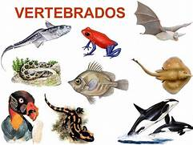
ANIMALES VERTEBRADOS
Tienen esqueleto y columna vertebral.
Hay 5 clases de animales vertebrados:
  Mamíferos,
  Aves,
  Reptiles,
  Anfibios y,
  Peces.

Slide 4
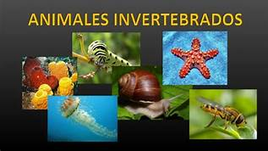
ANIMALES INVERTEBRADOS
No tienen esqueleto ni columna vertebral
Muchos de ellos tienen conchas o caparazones para proteger su cuerpo.

Slide 5
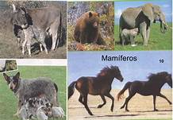
MAMÍFEROS
Son vertebrados,
Son vivíparos, porque nacen del vientre de su madre,
Cuando son crías maman para alimentarse,
Casi todos tienen el cuerpo cubierto de pelo,
Respiran por los pulmones.

Slide 6
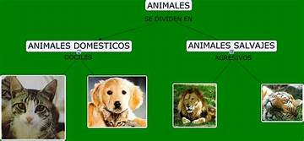
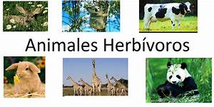
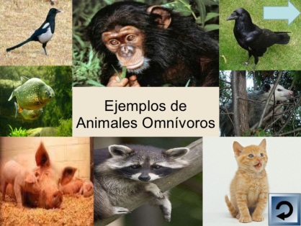
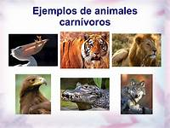
Según su forma de vida y su alimentación pueden ser:
Domésticos ( viven con las personas) y salvajes (viven libres en la naturaleza)
Carnívoros (se alimentan de carne)
Herbívoros (se alimentan de plantas)
Omnívoros (se alimentan de carne y de plantas)

Slide 7
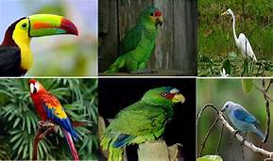
LAS AVES
Son vertebrados
Son ovíparos (nacen de huevos)
Su piel está cubierta de plumas
Respiran por pulmones

Slide 8
REPASO
Los animales vertebrados tienen esqueleto y columna vertebral.
Los invertebrados son animales que no tienen huesos.
Los mamíferos son animales vivíparos, tienen la piel cubierta de pelo y respiran por pulmones.
Las aves son animales ovíparos, su piel está cubierta de plumas y respiran por pulmones.

Slide 9

https://www.youtube.com/watch?v=eZXJ-g4jBG4

